Slide 1
Постэмбриональное развитие организмов
Автор: Давлетова С. П.
учитель биологии и химии
МОБУ «Угольная СОШ»

Slide 2
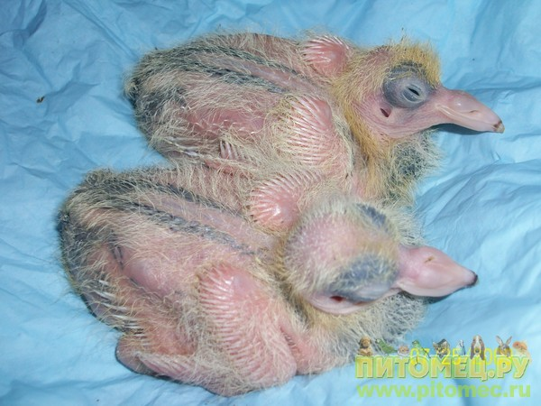
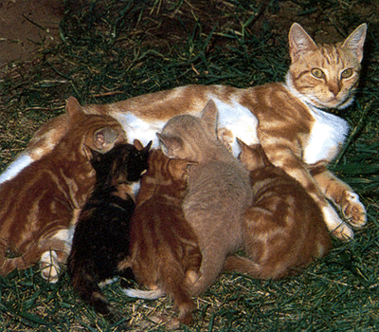
Постэмбриональное развитие – развитие организмов от момента рождения или выведения из яйцевых оболочек до смерти

Slide 3
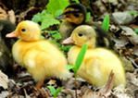
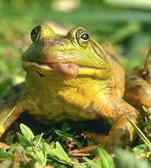
Постэмбриональное развитие:
Прямое Непрямое (без метаморфоза) (с метаморфозом)

Slide 4
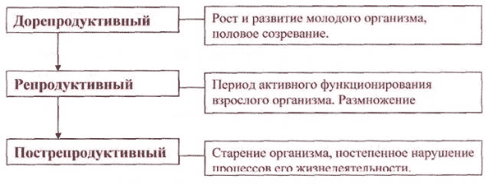
Этапы постэмбрионального развития организма

Slide 5
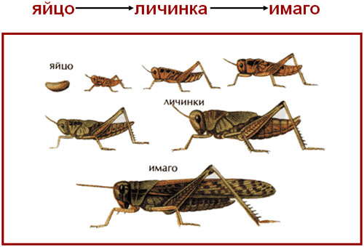
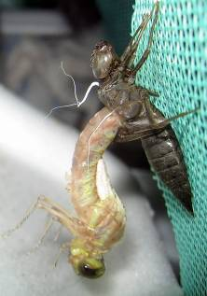
Развитие насекомых с неполным превращением
Отсутствует стадия куколки в развитии. К ним относятся саранча, тараканы, клопы и т. д

Slide 6
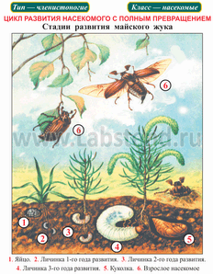
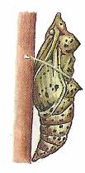

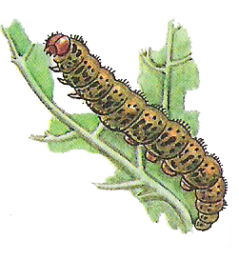
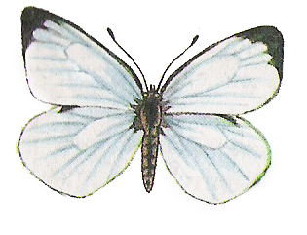
Развитие насекомых с полным превращением
Организм проходит в своём развитии стадии: яйцо, личинка, куколка, взрослое насекомое.

